Slide 1


SISTEMATIZACIÓN
INSTITUCIONAL
COMPONENTE
SUSTENTO - RBC
Expositora: Nélida Lidia Laura Condori
Trabajadora Social

Slide 2
La RBC en Bolivia
Es una Política Nacional visibilizada en la Ley General de las Personas con Discapacidad N° 223 (Art, 32, inciso V). Señala que el Estado Plurinacional de Bolivia, debe incorporar la estrategia de la RBC en políticas sociales, culturales y económicas para PCD.)
EIFODEC desde el año 2010 a través del convenio interinstitucional implementa la estrategia de RBC en el Municipio.

Slide 3
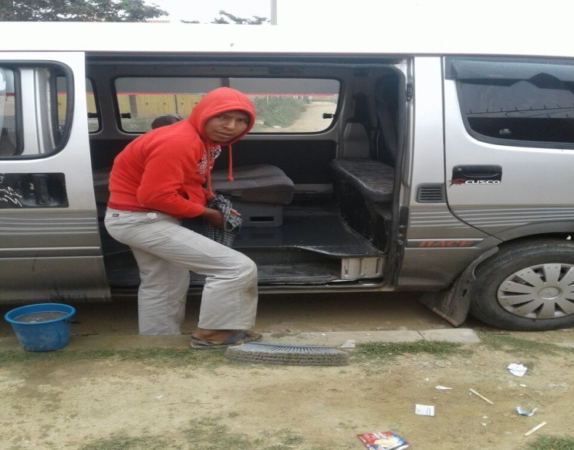
COMPONETE SUBSISTENCIA
El componente promueve la inclusión laboral de las PCD brindando entrenamiento y orientación para el desarrollo de habilidades pre-laborales estableciendo perfiles ocupacionales en base a sus habilidades laborales. además de trabajar conocimiento del dinero , transacciones monetarias , actividades de autodirección, seguimiento de instrucciones e imitación de actividades laborales.

Slide 4
CONVENCION SOBRE LOS DERECHOS DE LAS PERSONAS CON DISCAPACIDAD
ARTÍCULO 27 TRABAJO Y EMPLEO
Los Estados, reconocen el derecho de las personas con discapacidad a trabajar, en igualdad de condiciones con las demás; ello incluye el derecho a tener la oportunidad de ganarse la vida mediante un trabajo libremente elegido o aceptado en mercados y entornos laborales que sean abiertos, inclusivos y accesibles a las personas con discapacidad.

Slide 5
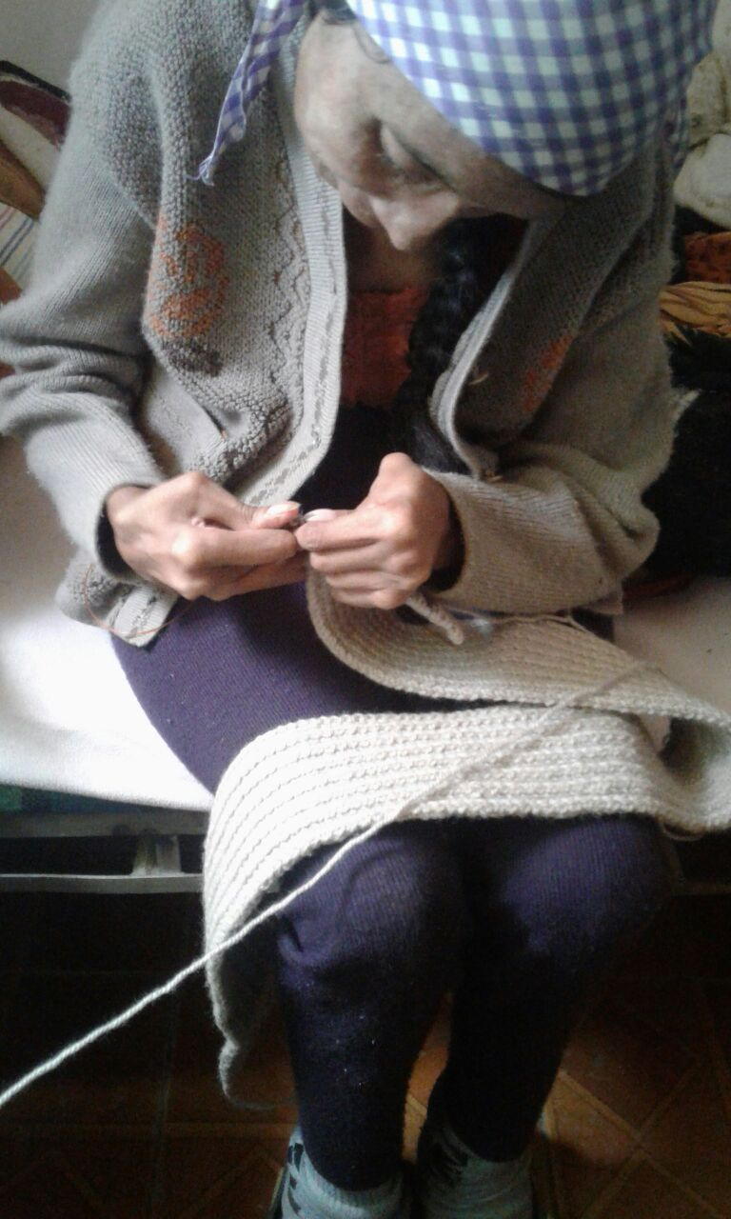
FINALIDAD DE LA RBC EN EL COMPONENTE SUBSISTENCIA
La finalidad de los programas de RBC. Son de apoyar a las personas con discapacidad para que mejoren su situación económica, estableciendo alianzas estratégicas de entrenamiento e inclusión laboral
Brindando respuesta a las necesidades de inclusión laboral de personas con discapacidad, que en este proceso de habilitación, rehabilitación y inclusión social,
« La Meta Final Es La Inclusión Laboral».

Slide 6
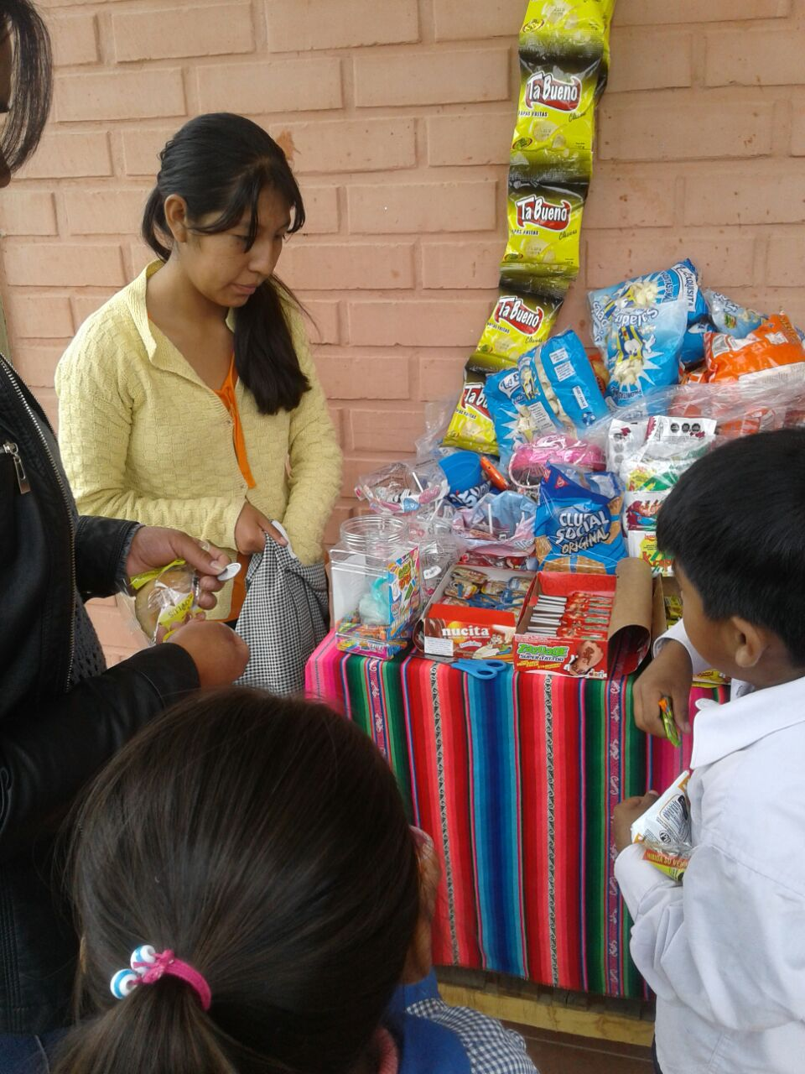
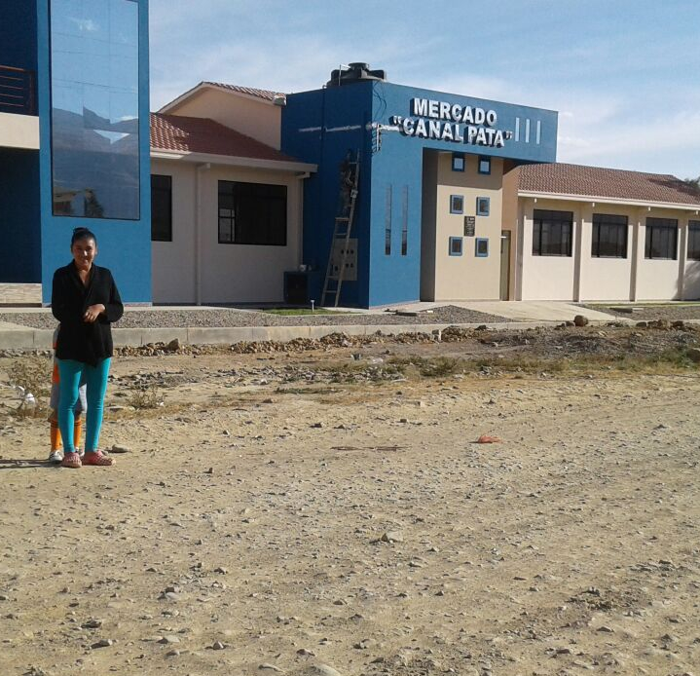
OBJETIVO DEL COMPONENTE
Promover procesos de entrenamiento laboral a PCD, para su participación en ocupaciones contextualizadas.

Slide 7
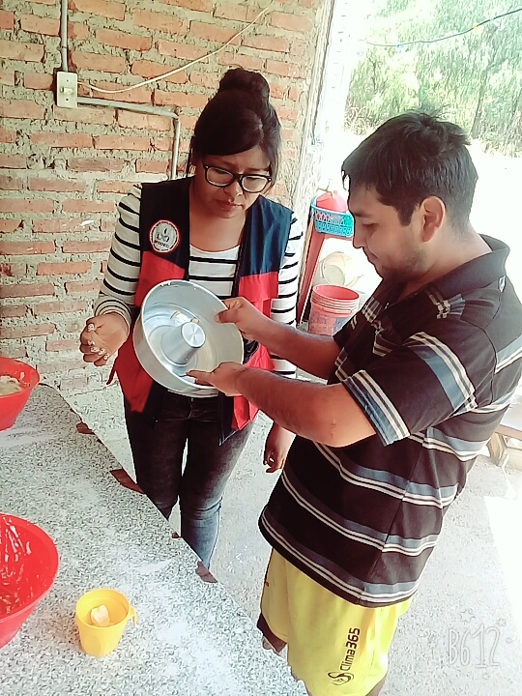
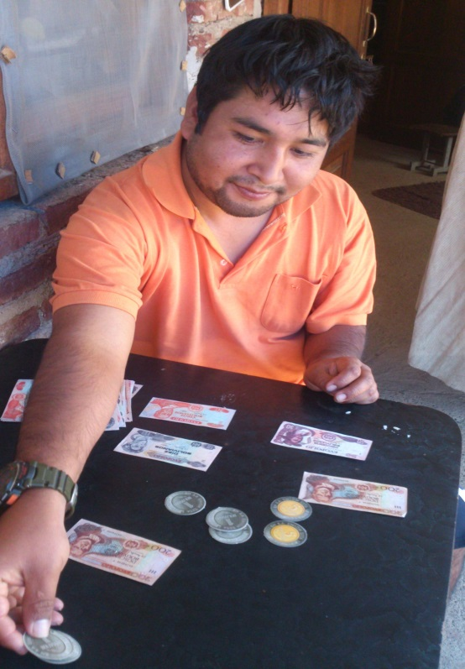
Tipos de trabajo para personas con discapacidad según guía RBC
Existe dos tipos de trabajo
Trabajo por cuenta propia: que es administrada por una persona o un grupo de personas por ejemplo agricultura, ventas, sastrería, etc.
Trabajo remunerado: tiende a darse en la economía formal sin embargo se debe considerar para las PCD según sus habilidades y destrezas

Slide 8
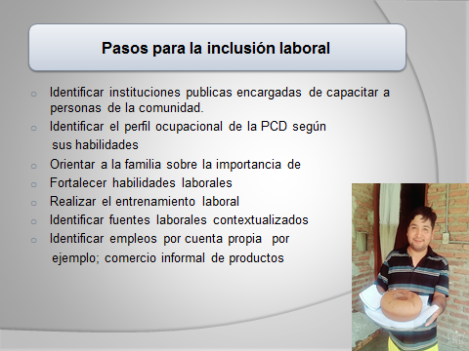

Slide 9
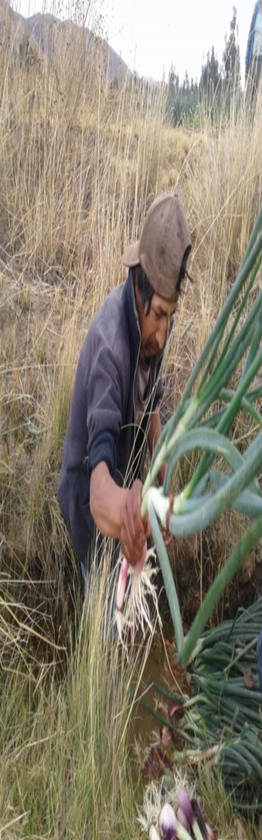
EIFODEC-RBC
.
El 2010 se empieza a desarrollar el proyecto RBC en el Municipio de Sacaba.
Inicia con los componente es: Social, Educación, Salud y por ultimo de subsistencia porque en el área rural es difícil encontrar personas con el perfil adecuado o mínimo, para poder trabajar. Siendo un proceso en el que primero se tiene que trabajar habilidades adaptativas.

Slide 10
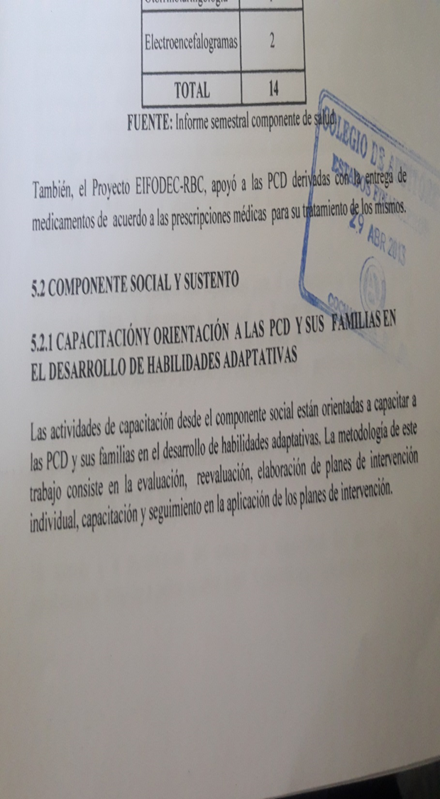
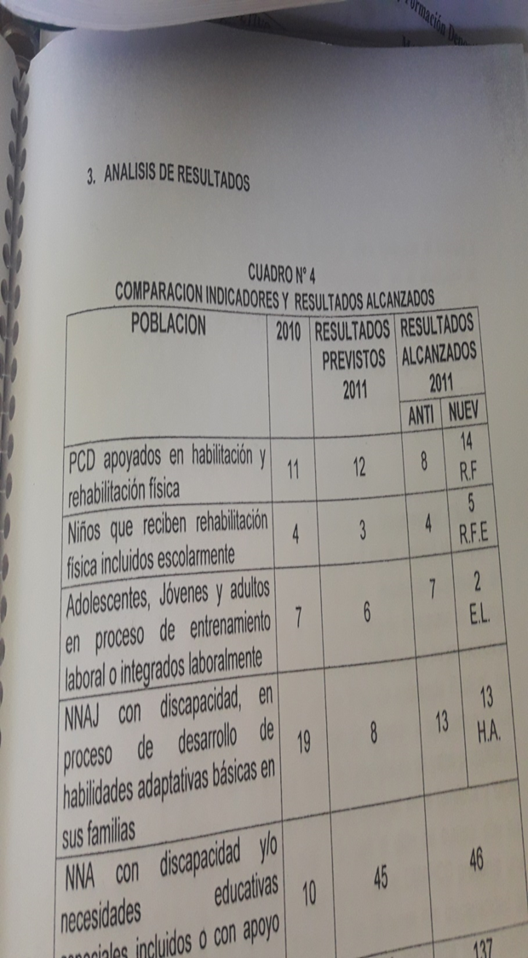
2011- 2013 se realizo el proceso de entrenamiento laboral en trabajo informales de la comunidad y dentro de su entorno familiar

Slide 11
2014
10 entrenamiento laborales
6 inclusiones laborales( 2 tejido 2 en albañilería y 2 en agricultura
Seguimiento laboral a los incluidos en trabajos temporales y no formales de la comunidad
Se realizo una MICROEMPRESA En coordinación con Fe y Alegría donde la participaron las mamas de la asociación Manuela Gandarillas

Slide 12
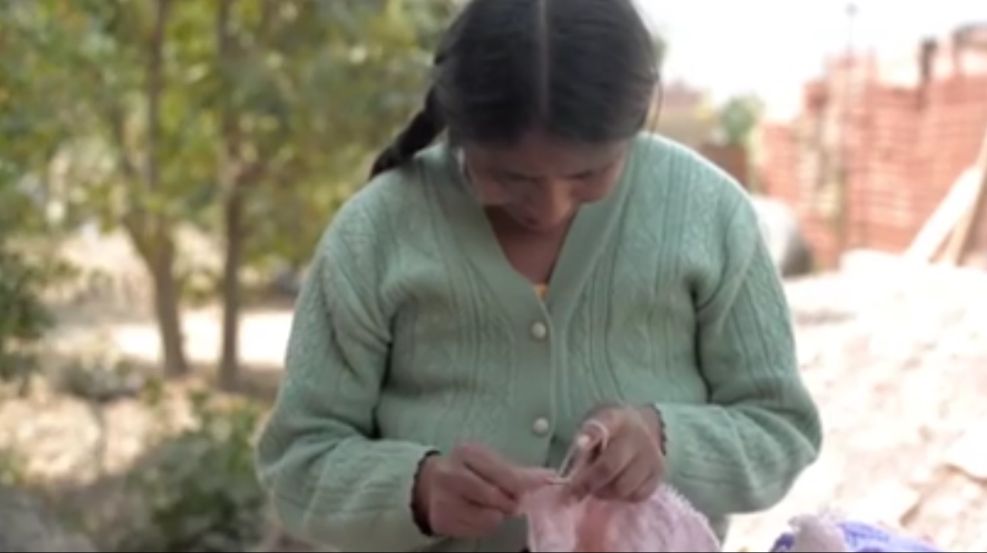
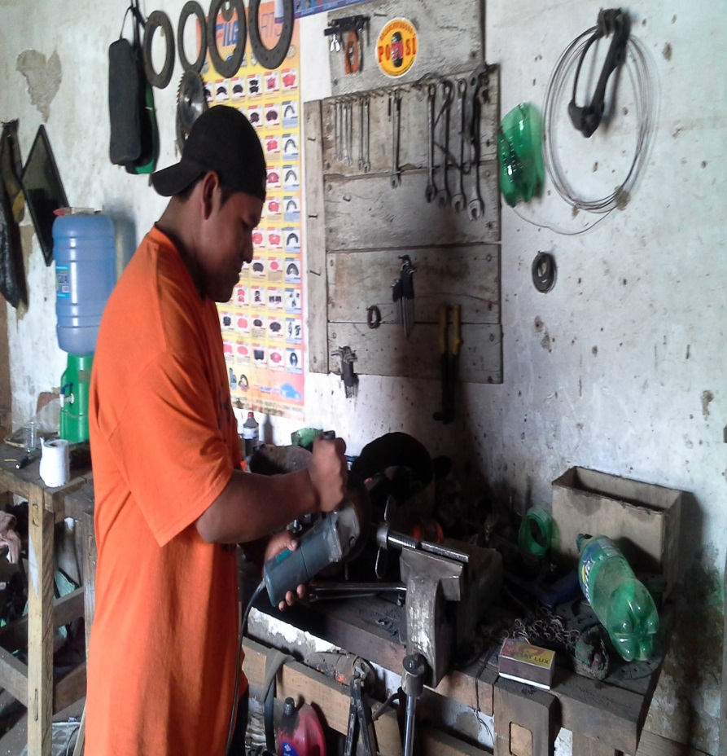
2015
5 nuevos beneficiarios
6 inclusiones laborales , 1 incluido por el proyecto escuela y los otros 5 por las familias
Se realizo seguimiento a los beneficiarios incluidos en anteriores gestiones

Slide 13
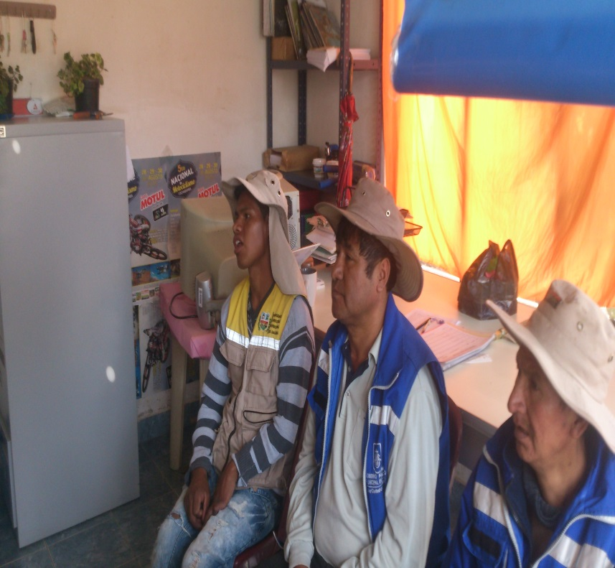
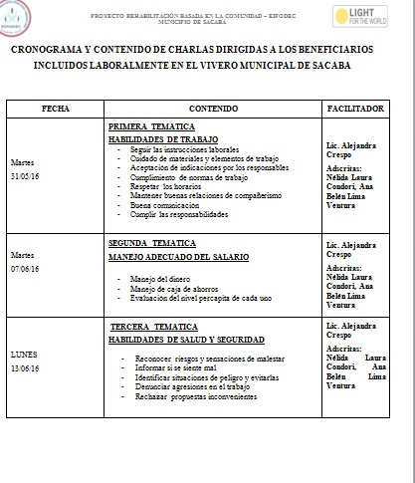
2016
17 entrenamiento laboral y 11 GAMS
8 inclusiones laborales
12 seguimiento de anteriores gestiones y 6 miembros del vivero Municipal Sacaba
En esta gestión inicio las charlas informativas a personas con discapacidad en vivero Municipal de Sacaba.

Slide 14
LEY DE INSERCION LABORAL Y AYUDA ECONOMICA PARA PERSONAS CON DISCAPACIDAD N° 977
Promulgada el 6 de septiembre de 2017 tiene como objetivo establecer la inserción laboral en sectores públicos como privados y crear un bono mensual para personas con discapacidad grave y muy grave , bajo el reglamento establecido en el decreto supremo N° 3437
ARTICULO 2 en la que menciona que todas las instituciones publicas en un 4% de su personal
.
Por otro lado las empresas o establecimientos laborales del sector privado con mas de 50 empleados en un porcentaje no menor al 2% de su personal

Slide 15
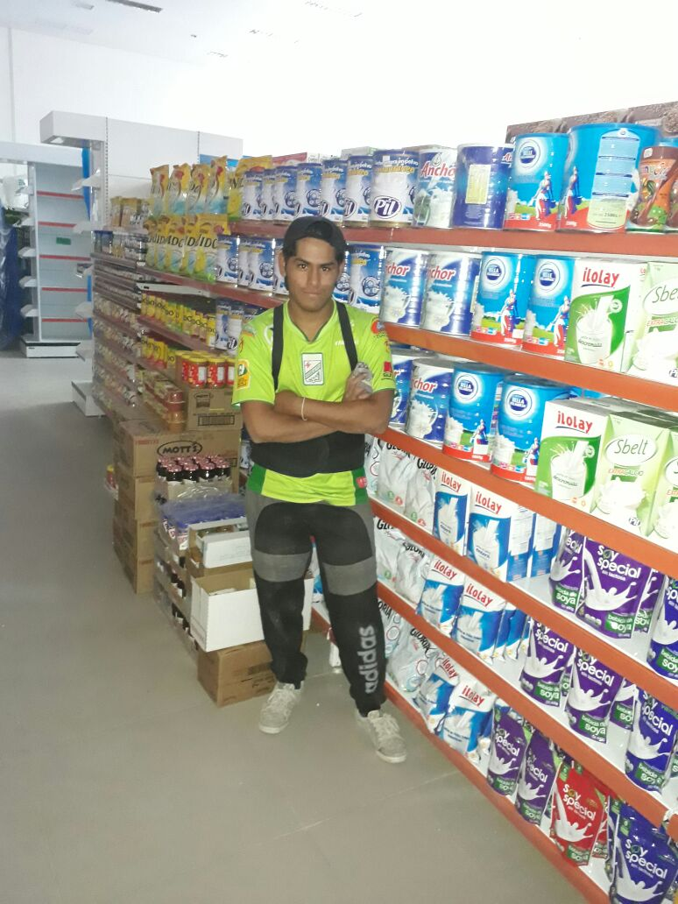
2017
10 entrenamientos laborales
8 inserciones laborales trabajos en la comunidad
seguimientos laborales

Slide 16
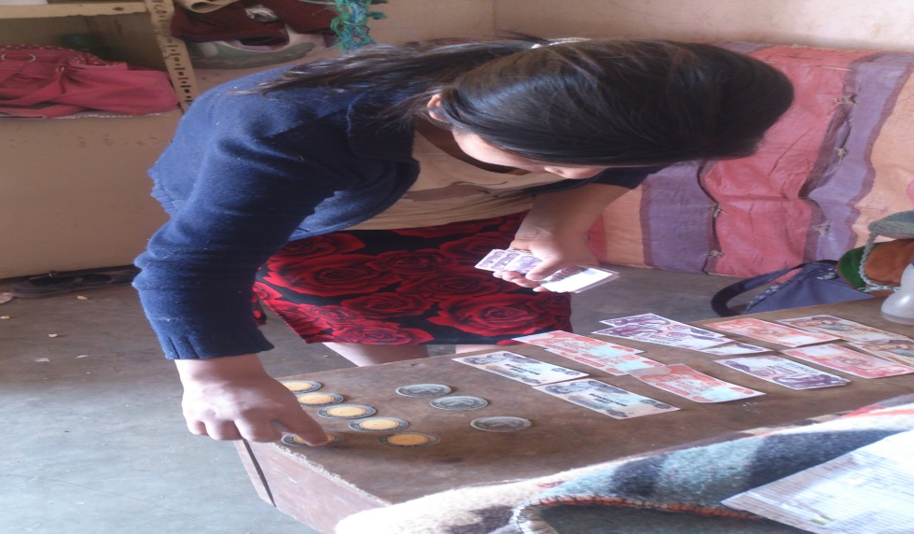
3 inscritos en el programa PAE
2018
11 beneficiarios en entrenamiento laboral
8 inclusiones laborales
seguimiento laborales en trabajos temporales de la comunidad

Slide 17
RESUMEN 2011-2019
COMPONENTE SUSTENTO
Entrenamiento laboral
2011 | 2012 | 2013 | 2014 | 2015 | 2016 | 2017 | 2018 | 2019 | TOTAL
9 | 10 | 11 | 10 | 15 | 28 17 EIFODEC 11 GAMS | 10 | 11 | 6 | 99

Slide 18
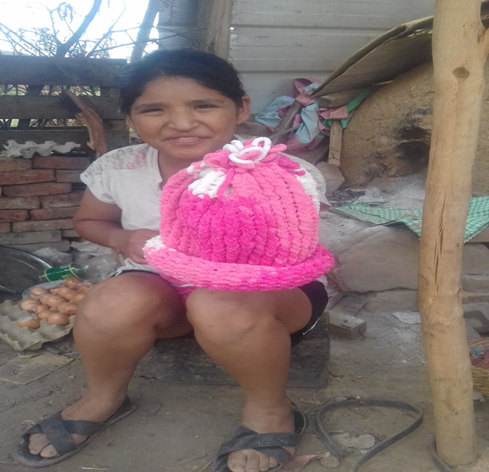
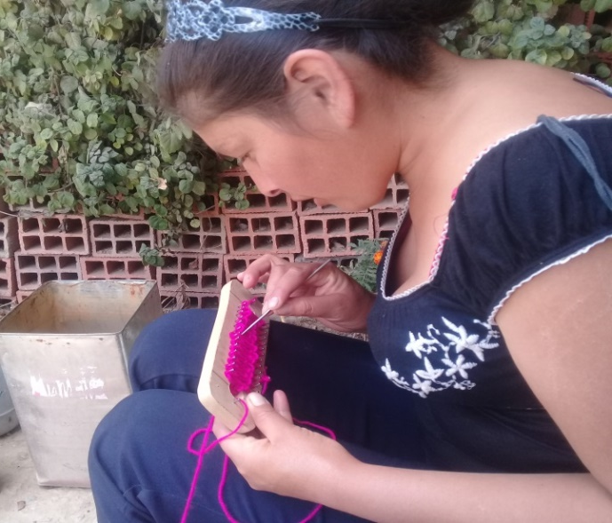
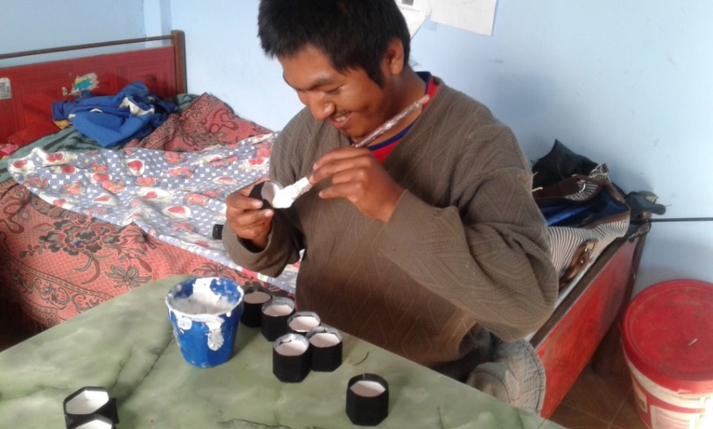
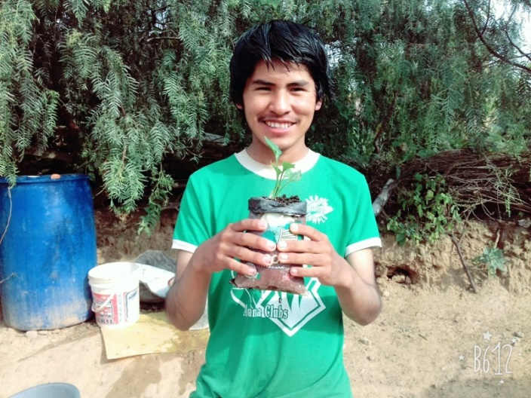
ENTRENAMIENTO LABORAL

Slide 19
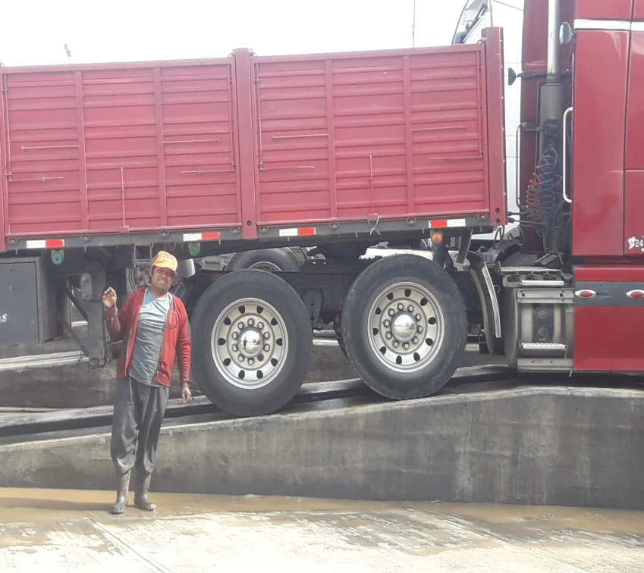
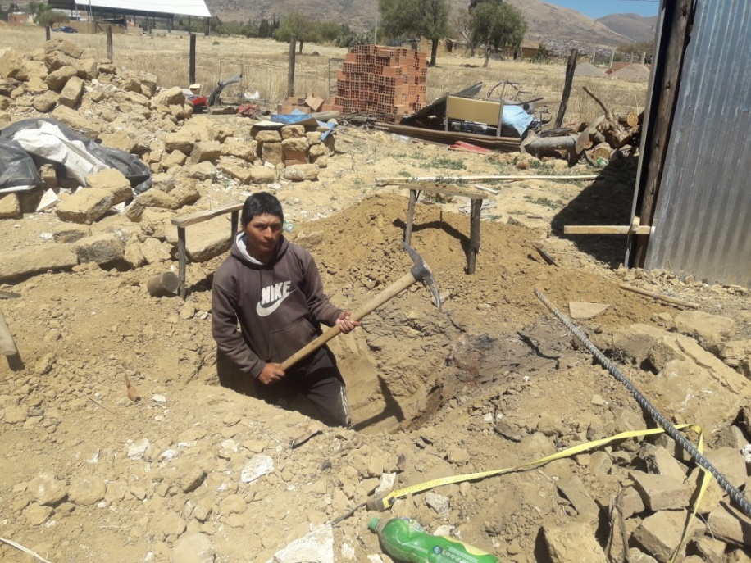
PERSONAS CON DISCAPACIDAD INCLUIDAS LABORALMENTE EN SU COMUNIDAD

Slide 20
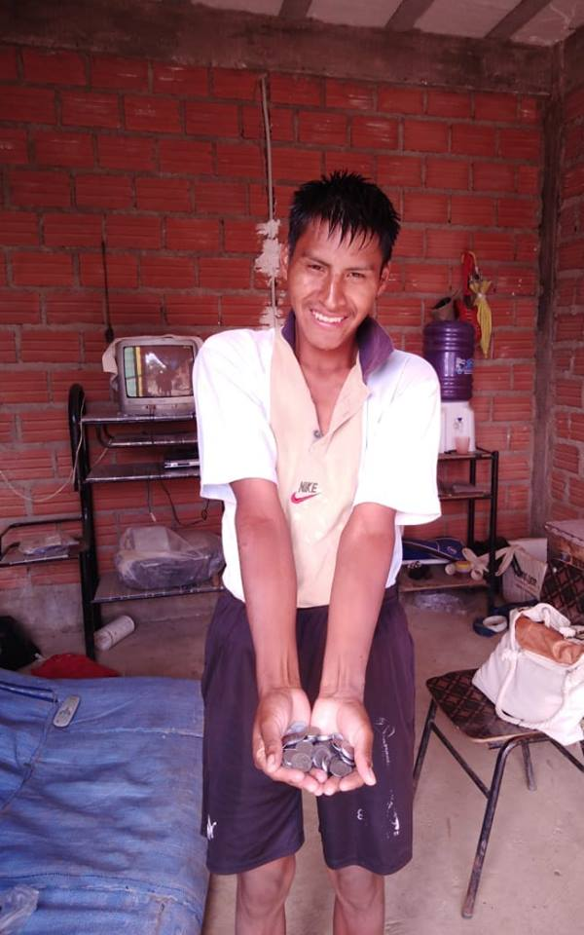
Richard tiene discapacidad Intelectual, es beneficiario de la Fundación EIFODEC - RBC y fue incluido laboralmente en su comunidad como operador de lavado de autos. Él esta feliz de poder trabajar, ganar dinero y poder ayudar a su familia

Slide 21
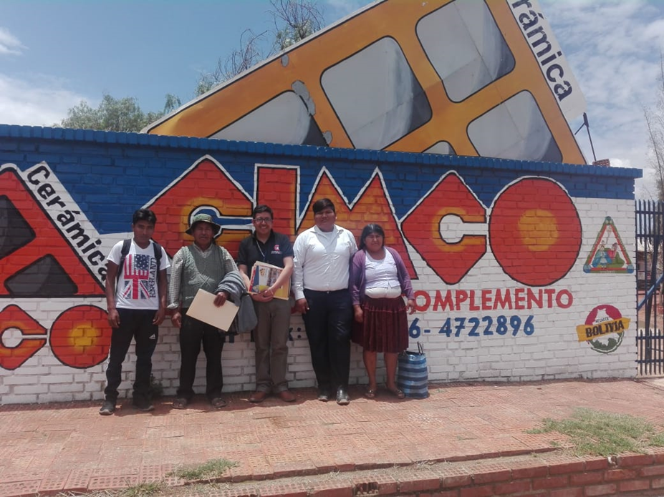
PRIMERAS INCLUSIONES LABORALES EN COORDINACIÓN CON EL MINISTERIO DE TRABAJO

Slide 22
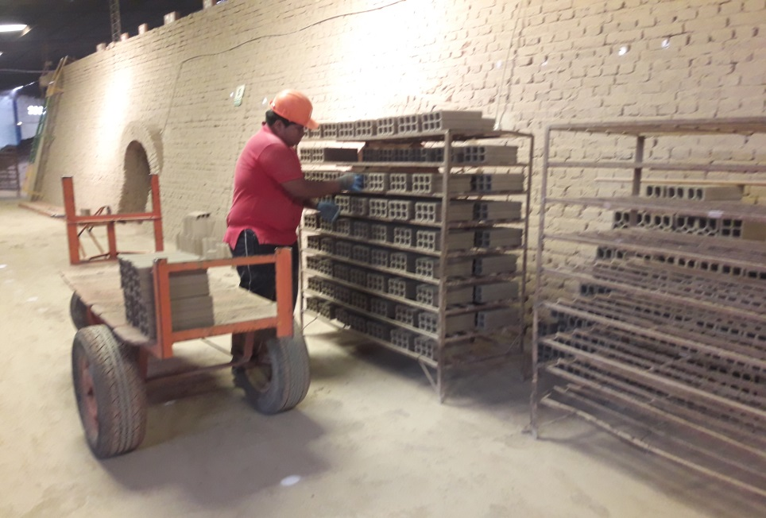
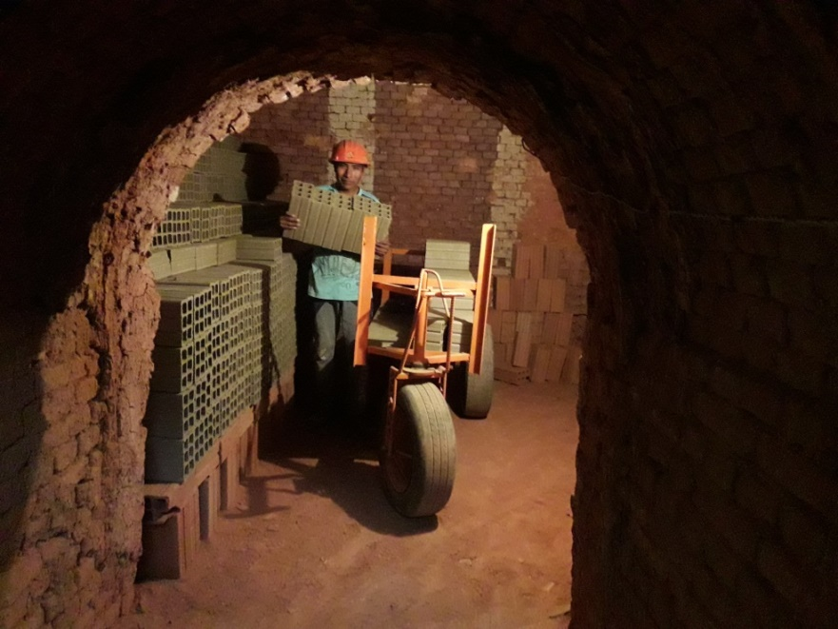
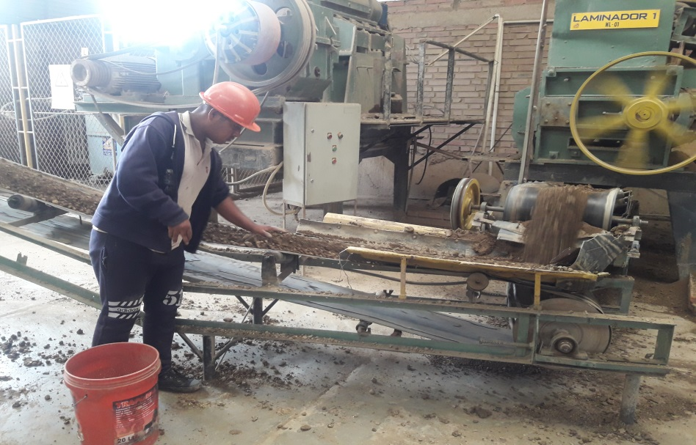
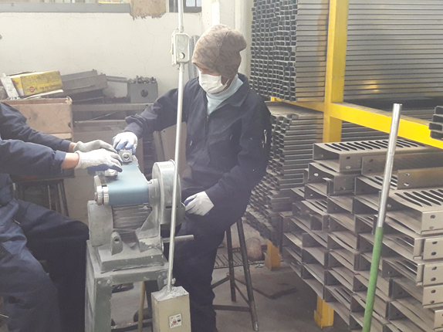

Slide 23
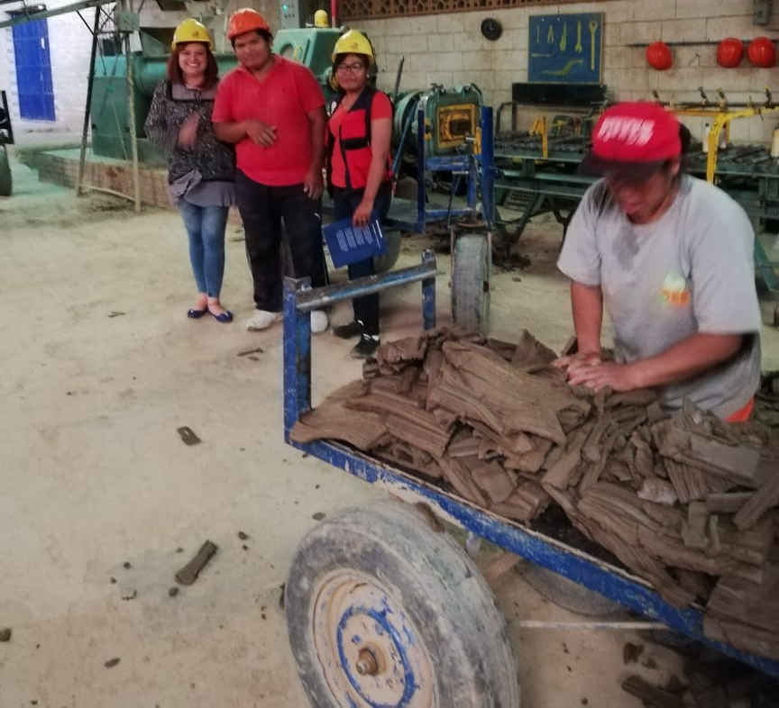
Supervisión laboral
Seguimiento laboral en coordinación con el ministerio de trabajo

Slide 24
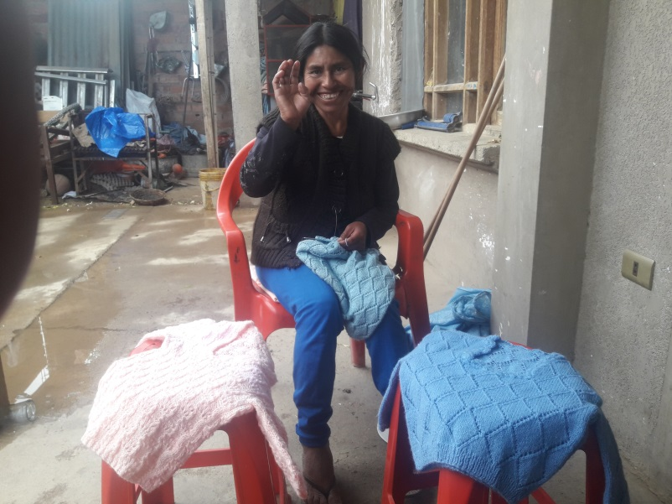
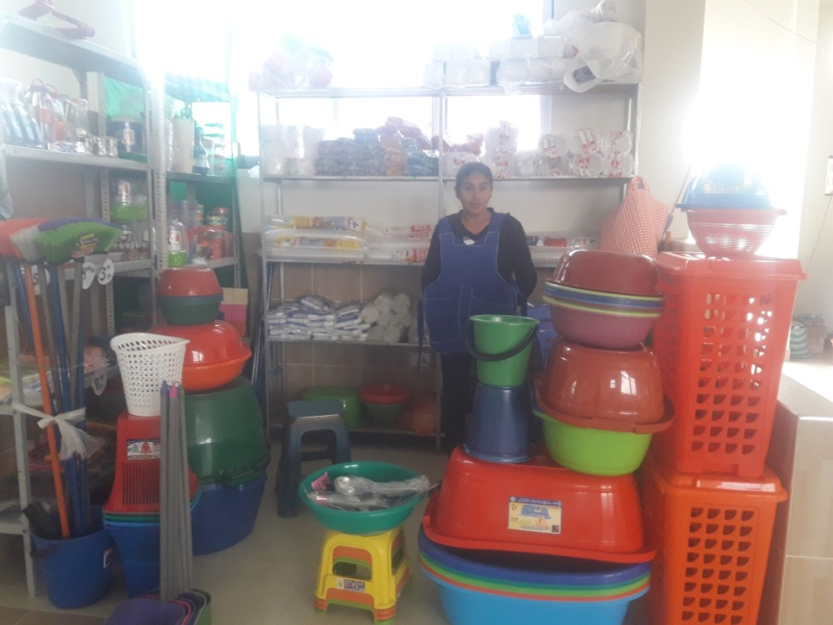
Seguimiento laboral en trabajos por cuenta propia

Slide 25
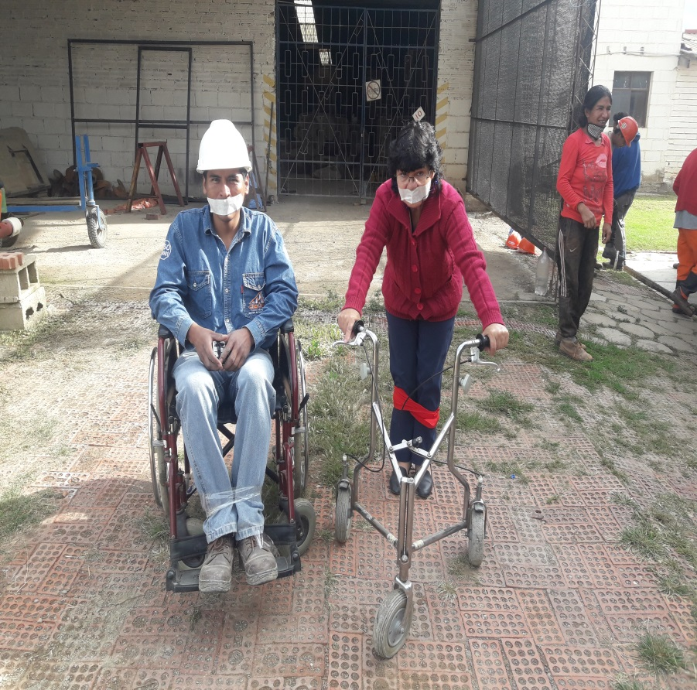
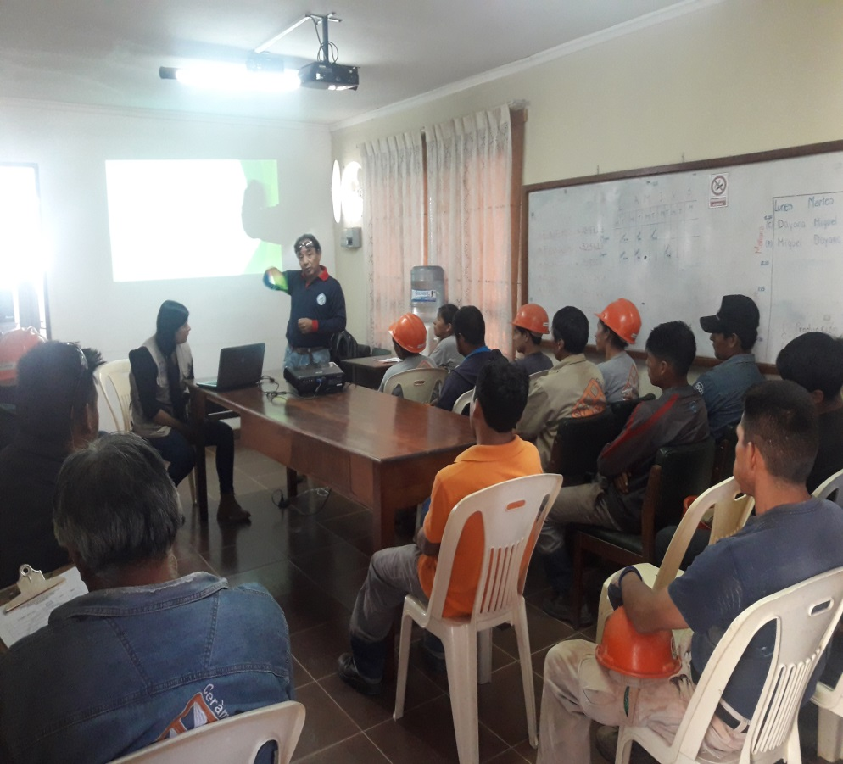
Charlas de informativas y sensibilización a trabajadores de empresas

Slide 26
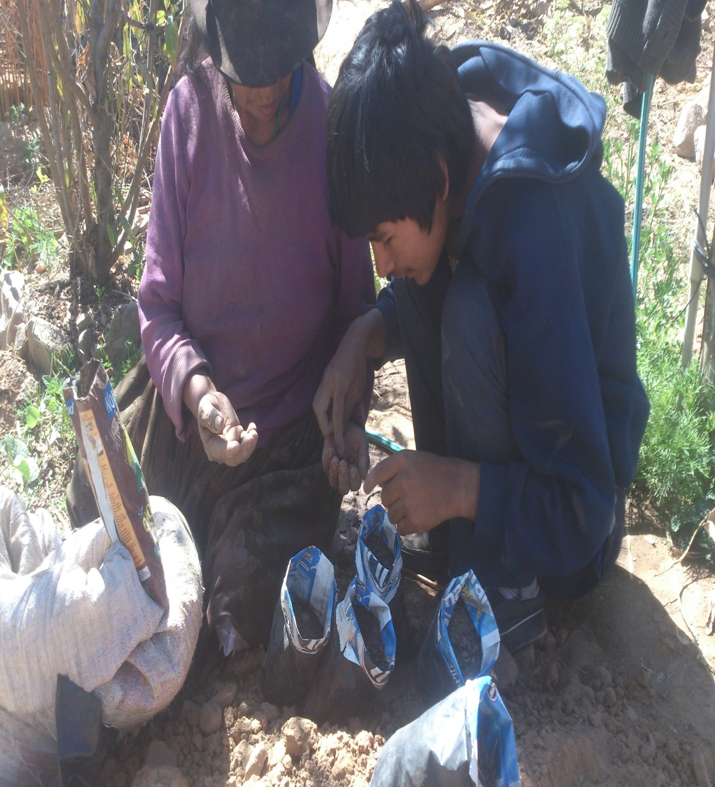
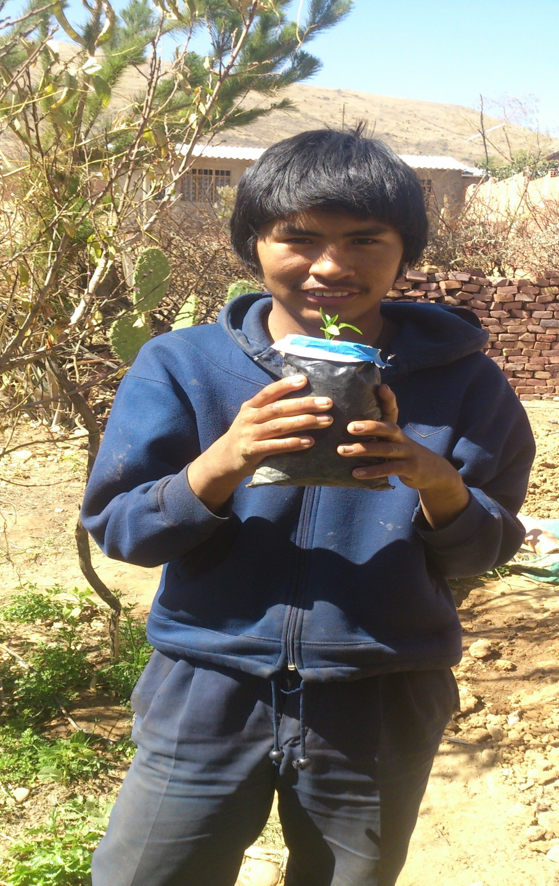
Gracias ……………
GRACIAS…..

